Slide 1
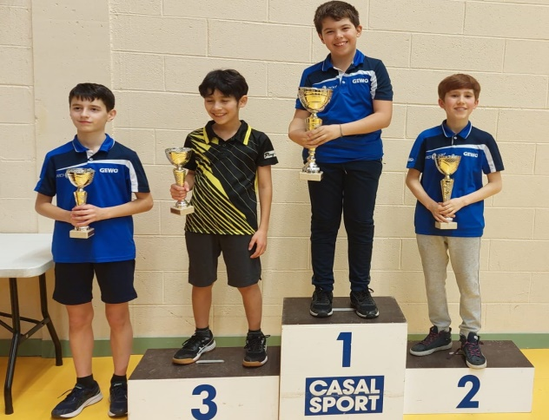
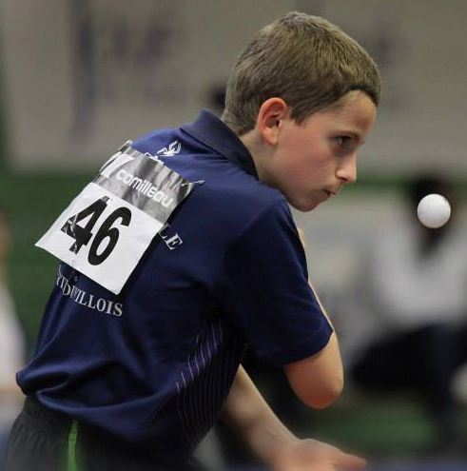
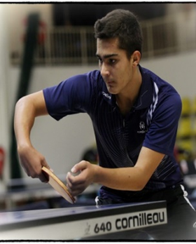

STAGE DE TENNIS DE TABLE
A SARTROUVILLE
Ouvert à tous les licencies FFTT

Slide 2
Dates : du Mercredi 28 Aout au samedi 31 Aout 2024
Horaires : de 10 h à 12 h30 (pour la matinée) de 14 h à 17 h (pour l’après-midi)
Lieu : Gymnase Evariste Galois
9, rue du Bas de la Plaine
78500 Sartrouville
Possibilité de rester sur place le midi sous la responsabilité des entraîneurs, un réfrigérateur et un micro-ondes sont à votre disposition.
Le repas est à la charge du stagiaire.
---------------------------------------------------------
Dossier d’inscription :
Le dossier d’inscription, pour être complet, doit contenir :
- la fiche d’inscription
- le règlement du stage en espèces ou en chèque à l’ordre : Tennis de Table Sartrouvillois
Il devra être : soit donné a l’entraineur lors des entrainements
- ou envoyé par courrier avant le vendredi 23 Aout à l’adresse suivante:
M. CASTANIER Serge
68,rue Richepanse
78500 Sartrouville
- ou par mail
Pour tout renseignement complémentaire, contactez Serge CASTANIER par mail secastanier@gmail.com ou par téléphone au 06 80 74 95 90
--------------------------------------------------------
Encadrement s:
M. Serge Castanier titulaire du CQP spécialisation tennis de table (diplôme d’état).
L’entraînement sera basé sur un programme technique et physique.

Slide 3
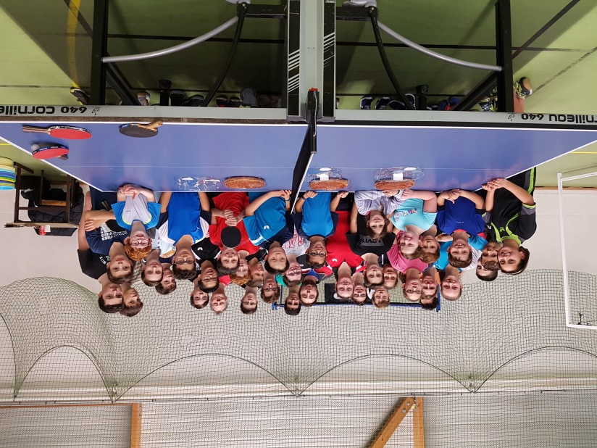
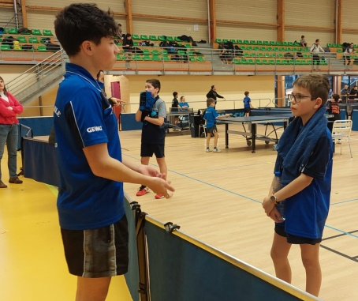
Présentation du stage:
Le Tennis de Table Sartrouvillois organise des stages de tennis de table pendant les vacances scolaires.
Le stage est ouvert a tous les licencies FFTT
Ce stage concerne des personnes de tout âge (dès 8 ans jusqu’à adulte),
Le club du Tennis de Table Sartrouvillois : C’est plus de 195 licenciés de 3 ans à 80 ans.
2 jeunes issus à 100% de la formation du club qui évoluent au niveau national en individuel.
Une équipe 1 féminine qui évolue en N3 (avec 4 joueuses formées au club).

Slide 4
Fiche d’inscription au stage : du mercredi 28 Aout au samedi 31 Aout 2024
Adhérents du club : 20 euros la journée ou 15 euros la demi-journée Autre : 28 euros la journée ou 22 euros la demi-journée
Total à payer :
Informations sur le stagiaire:
Nom : ______________________ Prénom : ________________________
Adresse : ______________________________________________________
Ville : _________________________________________________________
Date de naissance:___________________
Autorisation parentale :
Je soussigné (père, mère, tuteur) : __________________________________
Autorise (mon fils, ma fille) : _______________________________________
À s’inscrire au stage selon les jours choisis ci-dessus et à pratiquer toutes les activités prévues.
Personne à prévenir en cas d’urgence:
Nom : ________________________ Prénom : ________________________
Téléphone : ___/___/___/___/___ Adresse mail: _________________
Fait à : _________________________ Le : _______________________
Signature :
Adresse pour envoyer l’inscription si nécessaire:
Mr Serge CASTANIER 68 rue Richepanse 78500 Sartrouville
Mail: secastanier@gmail.com
 | mercredi 28 | jeudi 29 | vendredi 30 | samedi 31
Matin
Après-Midi
Prix

